Slide 1
Паспорт педагогического проекта «Мой родной город-Ульяновск»»
Тема :«Мой родной город-Ульяновск».
Адресация проекта: дети и родители средней группы.
Автор проекта: воспитатель средней группы Сабитова Расима Расыховна.
Участники проекта: воспитатели, дети и родители средней группы.
Возраст воспитанников: 4-5 лет.
Вид проекта: информационно-творческий ,коллективный.
По количеству создателей – это коллективный (дети, семьи воспитанников).
Проект краткосрочный 1 месяц.
Ожидаемые результаты: дети имеют начальные знания о родном городе, могут рассказать об интересных, исторических местах своей малой родины, умеют опыт совместной деятельности с родителями.
Место проведения: МБДОУ№107 «Светлячок»

Slide 2
Актуальность реализации проекта:
Дети- это наше будущее, а значит будущее нашей страны. Каждый из нас должен любить свою страну. Но маленьким детям непонятны понятия страна, патриотизм, Родина…… Но наша задача - воспитать настоящего патриота своей страны, ведь за ними будущее!
Начинать воспитание любви к своей родине нужно с малого. С любви к своему городу. Ведь каждый город в России уникален, необычен по своему. И показать ребёнку красоту родного города – задача не такая уж и сложная. Стоит только начать!
Данный проект: «Мой родной город-Ульяновск» поможет ребятам увидеть город с другой стороны, снова с ним познакомиться!!!

Slide 3
Цель проекта: Расширять представления детей о родном городе и о знаменитых людях города, воспитывать чувство патриотизма и любовь к родному краю.
Задачи проекта:
Для детей:
• Систематизировать знания о названии улиц и площадей, достопримечательностях города.
• Вызывать чувства восхищения красотой родного города.
• Воспитывать чувство гордости за свой город и свой край.
• Активизировать и расширять словарный запас дошкольников.

Slide 4
Для родителей:
• Совместный поиск информации по теме в литературе интернет источниках.
• Способствовать возможности воплотить совместные идеи, проявить инициативу.

Slide 5
Ресурсы проекта:
Иллюстрации и фотографии улиц родного города, экскурсии по улице Аблукова, фотовыставка «Город Ульяновск глазами детей»,дидактические игры на закрепление представлений о родном городе, поход в библиотеку.

Slide 6
Разработка проекта.
1. Подобрать необходимую литературу, иллюстрационный материал, материал для игровой деятельности детей для успешной реализации проекта.
2. Заинтересовать детей и родителей темой проекта, сподвигнуть их к совместной деятельности, направленной на достижение цели проекта.
3. Создать необходимую базу для продуктивной и творческой деятельности детей.

Slide 7
Реализация проекта.

Slide 8
Первичная Диагностика детей дошкольного возраста по выявлению уровня знаний о родном городе .
Задание 1. «Родной город»
Цель: название своего города,
Методы: Беседа, игра, запись ответов детей.
Ход проведения: Беседа с детьми. Воспитатель предлагает посмотреть на
фотографию.
Оценка результатов.
Высокий уровень (3 балла)
Ребенок без особого труда узнает и называет город
Средний уровень (2 балла)
Ребенок не уверенно называет город
Низкий уровень (1 балл)
Ребенок не знает названия города
Задание 2. «Родная природа»
Цель: знание растительного мира, животных родного города, правила
поведения на природе.
Методы: Беседа, рассматривание фото, рисунков, запись ответов детей.
Ход проведения: Беседа с детьми. Воспитатель предлагает ответить на
вопрос «Как называется это растение, животное», «Как нужно себя вести в лесу, возле водоема»
Оценка результатов:
Высокий уровень (3 балла)
Ребенок без особого труда называет растения и животных, а также правила
поведения на природе.
Средний уровень (2 балла)
Ребенок не уверенно называет растения и животных. Называет не все
правила.
Низкий уровень (1 балл)
Ребенок не знает растения и животных, не знает правила.

Slide 9
Задание 4. «Достопримечательности»
Цель: умение узнавать достопримечательности родного города
Методы: Беседа, показ фотографий, запись ответов детей.
Ход проведения: Беседа с детьми, рассматривание фото.
Оценка результатов:
Высокий уровень (3 балла)
Ребенок узнает и называет достопримечательности, связанные с детским
отдыхом
Средний уровень (2 балла)
Ребенок узнает, но не всегда может назвать достопримечательность.
Низкий уровень (1 балл)
Ребенок не узнает и не называет достопримечательность
Задание 5. «Транспорт города»
Цель: умение называть городской транспорт
Методы: Беседа, показ иллюстраций, запись ответов детей.
Ход проведения: Беседа с детьми. Рассматривание иллюстраций, запись
ответов детей.
Оценка результатов:
Высокий уровень (3 балла)
Ребенок называет транспорт нашего города
Средний уровень (2 балла)
Ребенок называет не весь транспорт
Низкий уровень (1 балл)
Ребенок не знает названия городского транспорта

Slide 10
Задание 6. «Моя семья»
Цель: умение называть свою фамилию, имена родителей, родственников,
знает родственные связи, увлечения своей семьи.
Методы: Беседа, запись ответов детей.
Ход проведения: Беседа с детьми. Запись ответов детей.
Оценка результатов:
Высокий уровень (3 балла)
Ребенок называет фамилию, имена всех родственников, родственные связи,
увлечения
Средний уровень (2 балла)
Ребенок называет не всех родственников, путается в связях.
Низкий уровень (1 балл)
Ребенок не знает фамилию, родственников.

Slide 11
Результат диагностики:

Slide 12
Вывод:
После проведения диагностики мы увидели не очень хорошие результаты и решили поднять уровень знаний детей среднего возраста о родном городе с помощью бесед, игр, занятий.

Slide 13
Игровая деятельность.
Сюжетно-ролевая игра «Идём в детский сад», «Семья», « Экскурсия по городу».
Цель: развивать у детей патриотические чувства, учить подражать взрослым: маме, папе, бабушке, дедушке; воспитывать любовь к родному дому, городу; продолжать учить играть всем вместе, дружеским взаимоотношениям со сверстниками.

Slide 14
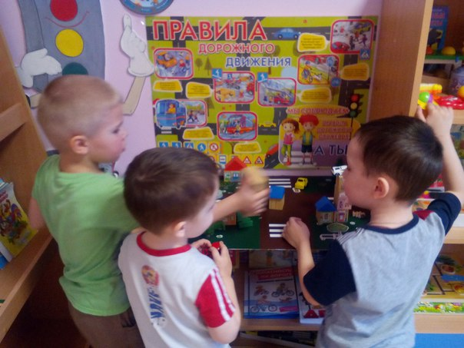

Slide 15
Настольно-печатная игра «Город», лото «Профессии», «растения которые растут в ульяновске»
Цель: воспитывать любовь и уважение к окружающим нас людям, расширять кругозор, развивать связную речь.

Slide 16
Настольно-печатная игра лото «профессии»

Slide 17
Д\и «растения которые растут в ульяновске»

Slide 18
Словесные игры «Путь - дорога », «Доскажи словечко», «Ты мне – я тебе».
Цель: расширить у детей знания об улицах города, научить их правильно произносить, продолжать развивать умение слушать и слышать собеседника, развивать речь, память, образное мышление.

Slide 19
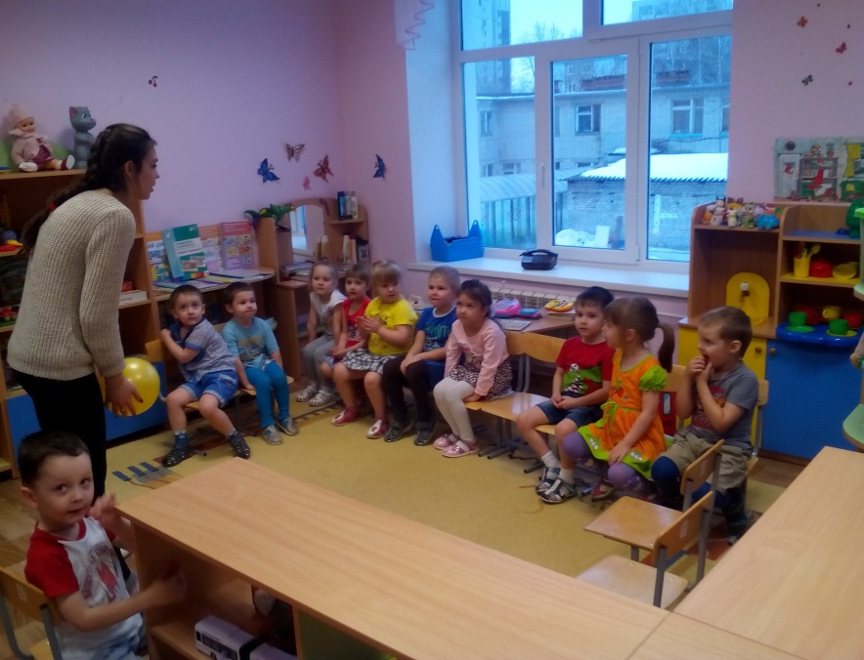

Slide 20
Дидактические игры
«Собери из частей целое».
Цель:Учить, из частей составлять целое, (из фрагментов – вид города). Разрезные картинки.
«Как зовут тебя деревце».
Цель: Учить сравнивать и называть характерные особенности разных видов деревьев, растущих в городе. Развивать память, речевую активность. Пазлы с изображением разных видов деревьев, листьев, плодов, семян.
«Вот моя улица, вот мой дом».
Цель:Учить детей называть улицы ближайшего окружения, знать в честь кого они названы.
«Птицы нашего города».
Цель:Закреплять представления детей о птицах нашего города, уметь отличать их по характерным признакам, образу жизни. Гипсовые фигурки птиц.

Slide 22
Речевая деятельность.
НОД: ««Наша улица»
Цель:
- Закрепить знание детей с понятием «улица».
- Воспитывать любовь к родному городу, желание видеть его красивым, чистым.
- Развитие слухового внимания на неречевых звуках.

Slide 24
• Беседы: «Герб города Ульяновск»,
«Чем славен наш город»,«Чем помочь родному городу?», «О названиях улиц родного города», «Достопримечательности родного города».
• Чтение пословиц и поговорок о родине, загадки.

Slide 25
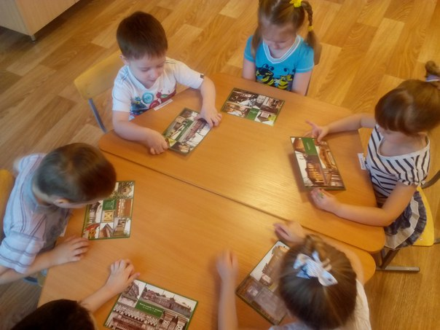
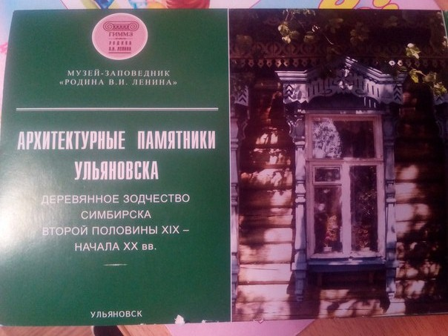

Slide 26
Художественно-эстетическая деятельность
.НОД (рисование)«Мой город»
Цель: Продолжать знакомить детей с малой родиной.
Задачи:
-Расширять представления детей о родном городе;
-Вызвать у детей чувство восхищения красотой родного города;
-Учить детей рисовать большой дом, передавать прямоугольную форму стен, ряды окон.
-Развивать умение дополнять изображение на основе впечатлений от окружающей жизни.
-Воспитывать любовь к родному городу и чувство гордости за него, желание сделать его еще красивее.
Словарная работа: город Ульяновск, река Волга, название улиц(Аблукова, Пушкарева), название зданий (больница, библиотека, школа, детский сад, магазин) .

Slide 27
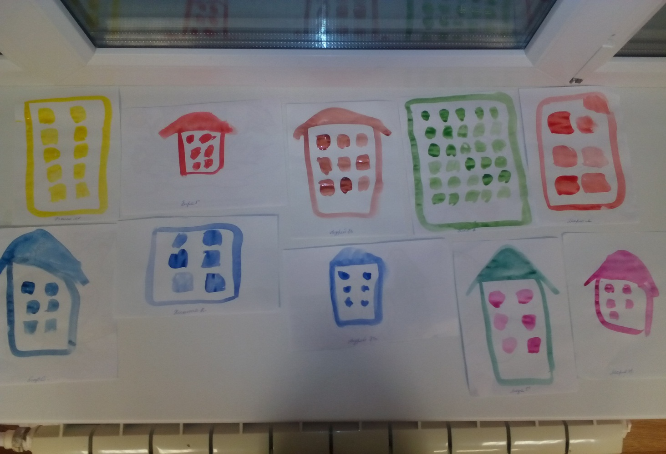

Slide 28
Аппликация
«Фонтан в нашем городе».
Цель:
Расширять представление у детей об архитектуре нашего города. Учить передавать в симметричное строение нашего фонтана в работе, дополняя ее необходимыми деталями. Развивать творческое воображение.

Slide 29
Чтение художественной литературы
НОД Тема: «Нет земли краше, чем Родина наша»
Цель: Учить выявлять идейное содержание произведения в ходе его коллективного обсуждения:
- участвовать в коллективном регулировании стихотворения при хоровом проговаривании;
- выразительно читать стихотворный текст;
- воспринимать смысл пословиц, выражений образно;
- воспитывать любовь к Родному краю;

Slide 31
поход в библиотеку
Цель:
Познакомить с книгами о городе Ульяновск;
закрепить знания о современном родном городе;
Закрепить знания об улице Аблукова.

Slide 35
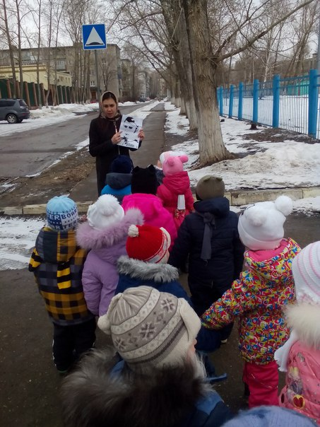
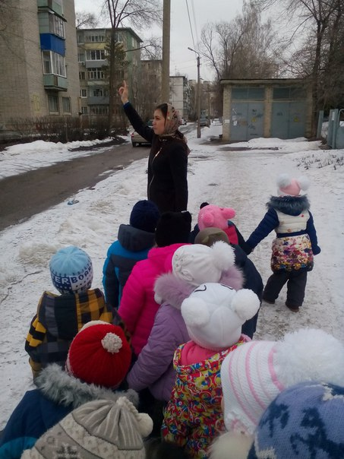
Экскурсия по улице Аблукова

Slide 36
Работа с родителями
Анкетирование: « Какие мы родители?»
Консультация «Формирование начал патриотических чувств»
Сбор фотографий для совместного альбома.
Творческая работа «Генеалогическое дерево»
Совместный труд родителей и детей(кормушки)

Slide 37
Творческая работа «Генеалогическое дерево»

Slide 39
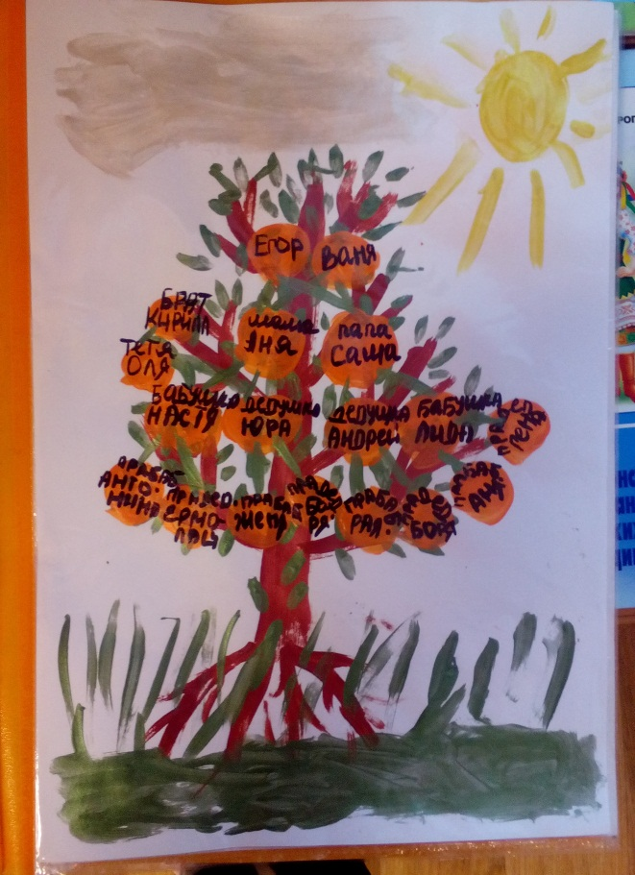
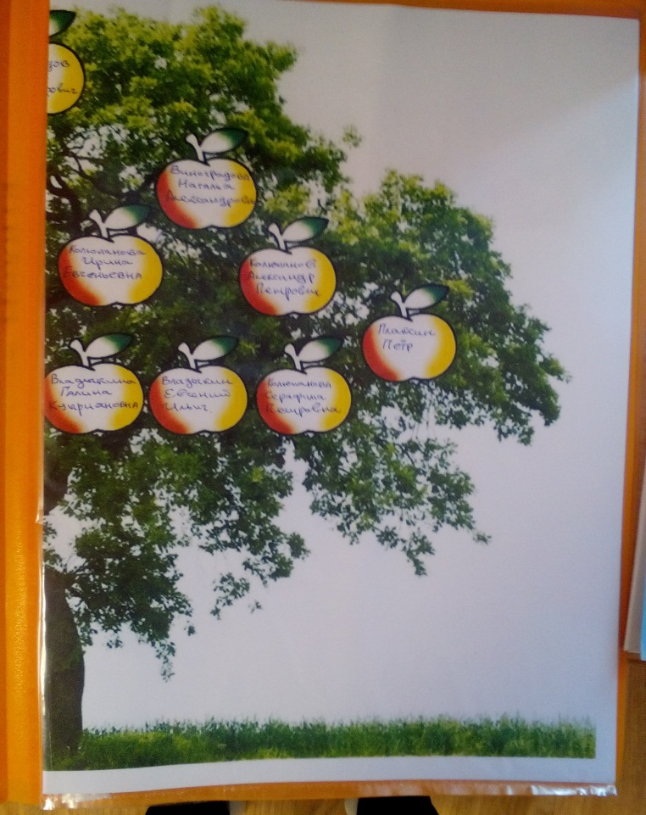
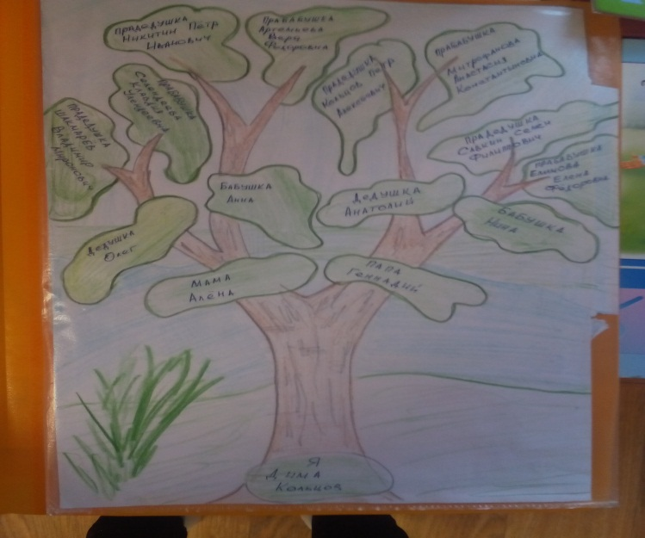
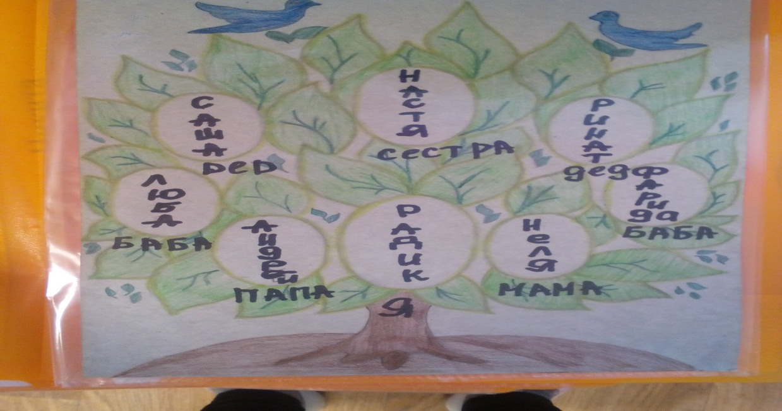

Slide 40
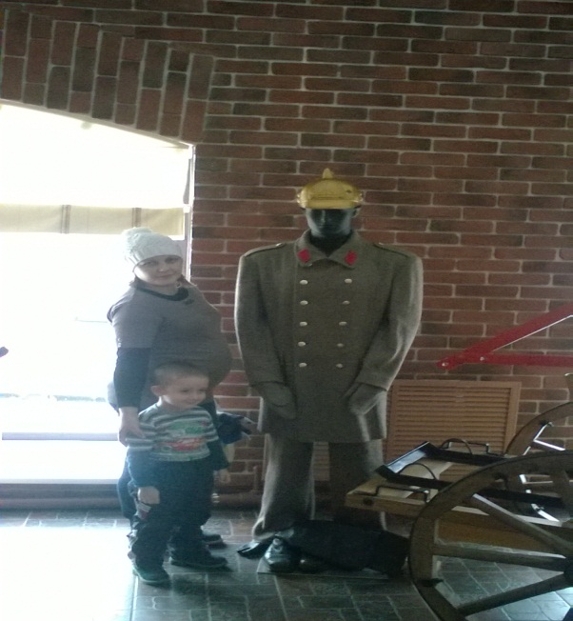
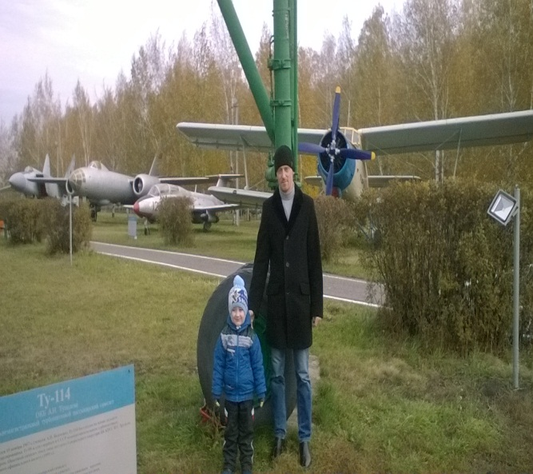
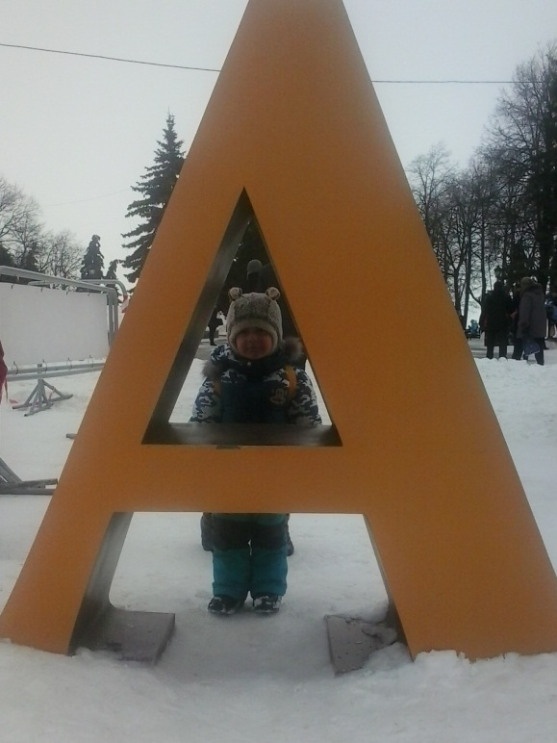
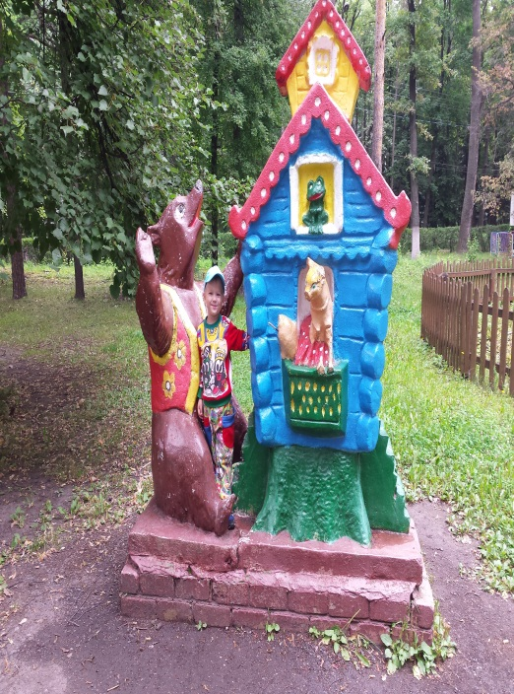
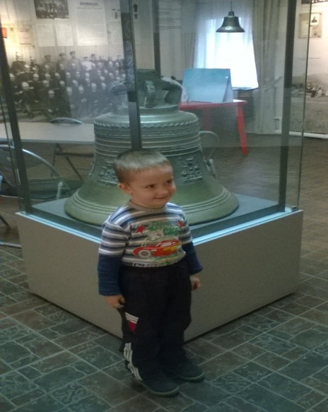
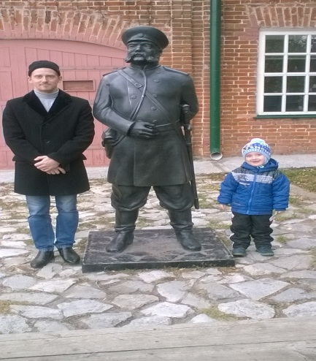
Итоговое мероприятие Фотовыставка «Город Ульяновск глазами детей»

Slide 41
Результат вторичной диагностики:

Slide 42
вывод
Воспитательная ценность:
У детей появилось чувство гордости за свой город, за известных людей, за его неповторимую красоту.
Познавательная ценность:
У детей и родителей появился интерес к историческому прошлому нашего города, активность в поиске краеведческого материала, интерес к неповторимой природе родного края.
Умственная ценность:
Расширился и систематизировался объём знаний детей об истории возникновения родного города. Перспектива: продолжать знакомить с родным городом.

Slide 43
Спасибо за внимание!

